Slide 1


循环结构（一）

Slide 2

回顾
假设
假设
weekOfMonth = 1
day = 1
weekOfMonth = 2
day = 7
分别写出运行结果
switch(day){
case 1:
System.out.println("法国大餐");
break;
case 2:
case 4:
System.out.println("满汉全席");
break;
case 7:
if (weekOfMonth == 1) {
System.out.println("苹果餐");
} else {
System.out.println("香蕉餐");
}
break;
}
法国大餐
香蕉餐

Slide 3
本章目标
理解循环的含义
会使用while循环结构
会使用do-while循环结构
会使用调试解决简单的程序错误

Slide 4

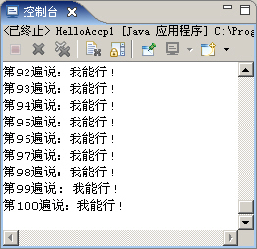
为什么需要循环2-1
1、老师为了考验小明夺冠的决心，要他说一百遍“我能行！”
System.out.println("第1次说：我能行！");
System.out.println("第2次说：我能行！");
……
System.out.println("第100次说：我能行！");
100条
2、老师要他说10000遍“我是最棒的！”，怎么办？

Slide 5
为什么需要循环2-2
没有使用循环结构
使用while循环
System.out.println("我是最棒的！");
System.out.println("我是最棒的！");
System.out.println("我是最棒的！");
System.out.println("我是最棒的！");
System.out.println("我是最棒的！");
System.out.println("我是最棒的！");
… …
System.out.println("我是最棒的！");
int i = 1;
while ( i <= 100 )
{
System.out.println(
"我能行！ ");
i ++;
}
i<=10000
"我是最棒的！");
演示示例2：使用循环结构解决问题1

Slide 6

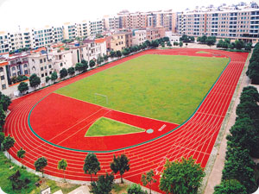


什么是循环
生活中的循环
打印50份试卷
10000米赛跑
锲而不舍地学习
旋转的车轮
循环结构的特点
循环结构
循环条件
循环操作

Slide 7

什么是while循环
符合条件，循环继续执行；否则，循环退出
特点：先判断，再执行
while ( 循环条件 ) {
循环操作
}
int i = 1;
while ( i <= 30 ) {
System.out.println("我能行！");
i ++;
}
循环中被重复执行的操作
循环条件
假
真
循环操作
编码规范：缩进、换行

Slide 8
怎样使用while循环3-1
3、如何用程序描述下面这个故事呢？
循环条件
为了备战，小明锲而不舍地练习，老师严格把关…
“老师，怎么样，可以了吗？”
“不行，高音部分唱得还不是很好，钢琴还要继续练啊 ！”
没有听到“很棒”的评价，看来革命尚未成功, 小明并不气馁:
早上5点练声，上午练钢琴，下午到声乐老师家练习唱歌，晚上练习舞蹈基本功。
循环操作
使用while循环的步骤
  1、分析循环条件和循环操作
  2、套用while语法写出代码
  3、检查循环是否能够退出

Slide 9

怎样使用while循环3-2
比较两个String类型的值是否相等
System.out.print("表演得怎么样 ？(y/n):");
answer = input.next();
while (! answer.equals("y")) {
System.out.println("早上5点开始练声 ！");
System.out.println("上午练习钢琴 ！");
System.out.println("下午到声乐老师家练习唱歌 ！");
System.out.println("晚上练习舞蹈基本功!");
System.out.print("表演得怎样 ？(y/n):");
answer = input.next();
}
System.out.println("圆满完成 ！");
循环条件
循环操作

Slide 10

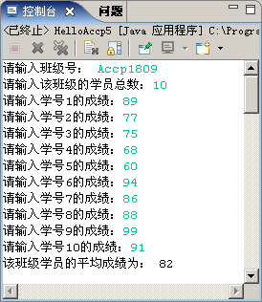
怎样使用while循环3-3
4、录入班级人数和学员成绩，计算班级学员的平均成绩
while(i<=stuNum){
System.out.print("请输入学号" + i + "的成绩：");
score = input.nextInt();
sum = sum + score;
i++;
}
avg = sum / stuNum ;
循环条件：目前录入的成绩数目小于总人数
循环操作：录入学生成绩，并累加求和

Slide 11

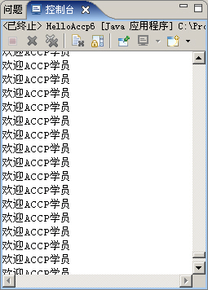
while循环常见问题3-1
循环一直执行，不会退出，哪里出错了？
/* 打印4次“欢迎ACCP学员” */
public static void main(String [ ] args){
  int i = 0;
  while (i < 4 ){
  System.out.println("欢迎ACCP学员");
    i ++ ;
  }
}
永远都不会退出的循环称为死循环

Slide 12
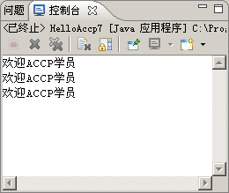
while循环常见问题3-2
只打印了三次 ，哪里出错了？
/* 打印4次“欢迎ACCP学员” */
public static void main(String [ ] args){
  int i= 1;
  while ( i < 4 ){
    System.out.println("欢迎ACCP学员");
    i ++;
  }
}
i <= 4
注意检查循环次数是否满足需求

Slide 13
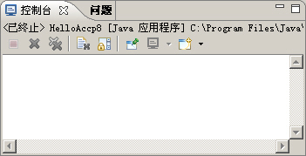
while循环常见问题3-3
一次都没有打印，哪里出错了？
/* 打印4次“欢迎ACCP学员” */
public static void main(String [ ] args){
  int i = 0;
  while ( i > 5 ){
  System.out.println("欢迎ACCP学员");
  i ++;
  }
}
i < 5
注意：如果一开始条件就不满足，while循环一次都不执行

Slide 14

小结1
公司计划2011年培养学员3万人，每年增长25%，请问按此增长速度，到哪一年培训学员人数将达到10万人？
提示：
1、循环条件和循环操作分别是什么？
2、int year = 2011;
double students = 30000;
while …
3、2012年培训学员数量 = 30000 * (1 + 0.25 )

Slide 15
do-while循环
5、如何用程序讲述下面的故事？
苦练半年，眼看大赛在即，
老师提议：彩排一次，如果很令人满意，以后就不用彩排了，否则每天都要彩排，
直到现场表现让她满意为止！
他能否用动听的歌声震撼老师，用美妙的钢琴声博得赞赏呢？……
while (循环条件){
循环操作
}
do {
循环操作
}while ( 循环条件 );
while循环先判断，再执行不适合描述此故事
？

Slide 16
什么是do-while循环
先执行一遍循环操作
do {
循环操作
} while ( 循环条件 );
循环操作
真
循环条件
符合条件，循环继续执行；否则，循环退出
假
特点：先执行，再判断

Slide 17
怎样使用do-while循环2-1
先执行一遍循环操作
do {
System.out.println("唱歌 ！");
System.out.println("演奏肖邦钢琴曲 ！");
System.out.print("可以了吗 ？(y/n):");
answer = input.next();
} while (!answer.equals("y") ) ;
System.out.println("大功告成 ！");
循环条件

Slide 18
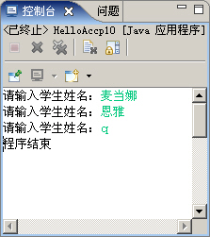
怎样使用do-while循环2-2
6、连续录入学生姓名，输入“q”则系统退出
String name ;
Scanner input = new Scanner(System.in);
do{
System.out.print("请输入学生姓名：");
name = input.next();
}while ( !name.equals("q") );
System.out.println("程序结束");

Slide 19
比较while和do-while
while循环和do-while循环的区别
  语法不同
  初始情况不满足循环条件时
    while循环一次都不会执行
    do-while循环不管任何情况都至少执行一次
先执行，再判断
while ( 循环条件 ) {
循环操作
}
do {
循环操作
} while( 循环条件 );
先判断，再执行

Slide 20
小结2
使用do-while实现：输出摄氏温度与华氏温度的对照表，要求它从摄氏温度0度到250度，每隔20度为一项，对照表中的条目不超过10条。
转换关系：华氏温度 = 摄氏温度 * 9 / 5.0 + 32
提示：
1、循环操作：计算华氏温度，并输出对照条目
2、循环条件：条目<=10 && 摄氏温度 <= 250

Slide 21
程序调试9-1
程序出错
小明锲而不舍地练，但还是不令人满意。怎么回事呢？
他仔细地分析，哪一步出错了呢？
歌唱得不好？钢琴演奏不过关？
这次，他每进行一步都问老师的评价。
老师觉得小明唱歌感情投入不够。问题找到啦！
唱歌时练习先打动自己，再打动别人… …
嘿嘿，问题解决。“大功告成！”
分步运行，查找原因
找到问题
修正错误
解决问题！
Notes:
引出程序需要调试

Slide 22
程序调试9-2
当程序出错时，我们也希望能这样：
程序执行时忽闪一下就运行结束，怎么让程序一步一步运行？
逐条语句执行程序
观察程序执行情况
发现问题
解决问题
断点：
程序暂停执行的代码行
设置断点
程序调试
单步运行
观察变量

Slide 23
程序调试9-3
7、使用do-while打印5次“你好，学员！”
int i = 1;
do {
System.out.println(“你好，学员!");
i = i + 1;
} while ( i < 5 );
只打印了4次！怎么查找错误呢？

Slide 24
程序调试9-4
程序调试的步骤
  1、猜测出错位置，设置断点
  2、单步运行
  3、观察变量
  4、发现问题
  5、修正代码，重新运行
  6、解决问题

Slide 25
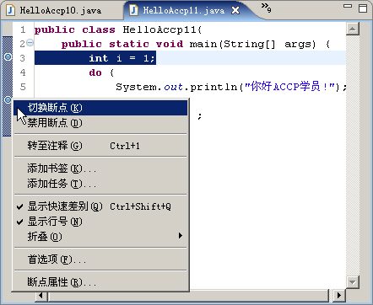

程序调试9-5
步骤1：猜测出错位置，设置断点
  然后，点击工作台上 按钮，启动调试
双击对应代码行的左侧边栏即可设置断点
启动调试

Slide 26
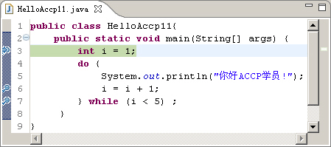
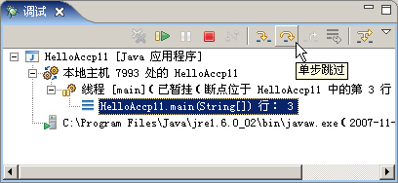
程序调试9-6
步骤2：单步运行
  调试启动后，运行到设置断点的代码行将停住
  点击 按钮可以单步运行程序，观察程序运行过程
单击按钮，单步运行
单击“继续”按钮或F8，执行时只在断点处停下

Slide 27
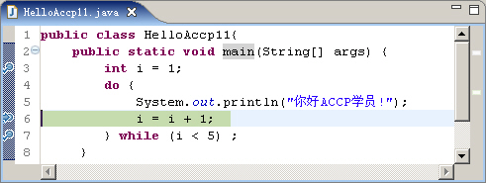
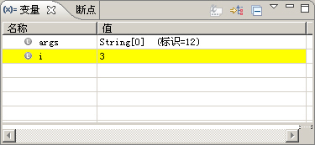
程序调试9-7
步骤3：观察变量
  单步运行时可以在“变量”视图中看到变量当前的值
演示示例7：观察变量

Slide 28
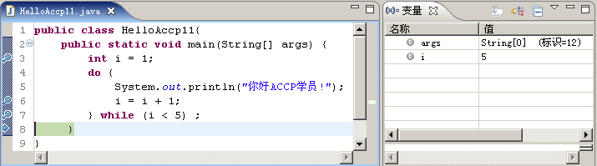
程序调试9-8
步骤4：发现问题
  变量i值变为5时就退出了循环，循环只进行4次
步骤5：修正代码，重新运行
  修改循环条件为： i <= 5
步骤6：解决问题

Slide 29


程序调试9-9
调试 —— 程序员70%时间在做的事情
调试史话
调试的主要方法
找出并解决bug的过程
bug
缺陷
debug
调试
设置断点
单步执行
观察变量
Notes:
BUG之母——美国海军首位女少将传奇
默里·霍柏,1906年12月9日生于纽约。她从小就表现出强烈的求知欲，七岁的时候出于对小机械的浓厚兴趣，为了搞清楚闹钟的工作原理，她一连拆了7个。父母对她的这种好奇心给予了极大的支持，并激励霍柏接受更高程度的教育，不要将自己局限在传统女性的角色之中。
1934年，霍柏获得了耶鲁大学数学博士学位，并从讲师晋升为副教授。后来，第二次世界大战爆发，霍柏毅然作出了改变她一生的决定———加入海军，报效祖国。其实，霍柏父系家族中就有着悠久的从军传统，其先人曾参加过美国独立战争。不过，霍柏从军之路最初并非一帆风顺，当时她34岁，体重47公斤，军方认为她年龄过大，而体重过轻。另外作为数学教授，她又被列为战争中需要保护的人物。海军官员建议她保持平民的身份。但是这些并没有改变格雷斯·霍柏的决心。经过努力，她得到了政府特别批准，并向瓦萨学院请了长假。1943年12月，她终于成为美国海军预备役的一员，进入海军女子士官学校受训，并以全班第一的成绩毕业。
霍柏接受的第一项军事使命是进入设在哈佛大学的军械计算局，这使她成为世界上第一台大规模自动序列数字计算机Mark I的第三程序员。该计算机用于计算不同天气条件下海军舰炮的瞄准角度。由于这些数据事关重大，霍柏和同事们经常要24小时运行和监控计算机系统。他们花费了无数的时间为Mark I和其后的Mark Ⅱ和Mark Ⅲ转录和输入程序。那时计算机系统无比庞大，需要很大的空间存放。
一天，Mark Ⅱ突然失灵，系统死机。技术人员赶紧检查设备，结果发现有一只蛾子从窗户飞进了Mark Ⅱ的一台继电器，从而引起系统暂时停机。他们清除了那只蛾子并将它贴在了工作日志上。领导这个技术小组并找到这只蛾子的人，就是时任海军中尉的格雷斯·霍柏。从这次事件之后，霍柏创造了计算机术语"bug"一词来记录计算机系统的故障。当时，"bug"一词专指硬件问题。到了20世纪50年代中期，霍柏将"bug"扩展为"debug"，将"消除程序错误"包括在内。这个词首先在哈佛流行起来，用以描述计算机故障，后来演变成了IT界的专业术语。 1946年，霍柏在40岁的时候被告知因年龄太大，不能继续留作海军现役人员。退役后，霍柏拒绝了瓦萨学院的新职位，选择留在哈佛，作为一个平民研究者研究工程科学和应用物理。1949年，霍柏做了一个冒险的转变。她离开了哈佛，以资深数学家的身份加入了一家计算机公司。此后，她开发了第一个编译器A-0和B-0编译器，帮助定制了基本语言设计的框架，为COBOL建立了标准手册和工具。
1966年，霍柏的年龄迫使她从海军预备役退役。然而，还不到7个月，当海军在计算机上尝试了823次后，依然无法开发出一个工资单计划时，于是又将霍柏重新召回，帮助完成高级海军计算机语言的标准化。这次复职使霍柏成为美军中第一位重返现役的海军预备役女性。原定让她工作6个月，但之后就无限期延长了。其后在海军服役的岁月里，霍柏帮助制造了通用可读取的COBOL检验器，以及可把非标准COBOL语言翻译成标准版本的翻译器。
1983年，由美国总统特别任命，霍柏升为海军准将。两年后，她成为第一位获得美国海军少将军衔的女性。1986年，服役43年后，海军少将格雷斯·霍柏在美国军舰"宪章"号上举行了退役典礼。她以80岁的高龄，成为当时美军年龄最大的现役军官。在余下的日子里，她一直为数字设备公司做高级顾问。
霍柏一生获得了无数的荣誉。1973年，她被英国计算机协会评为杰出人物，成为第一个获此殊荣的美国人，也是第一位获得此项荣誉的女性。1991年9月，她获得了美国工程和技术最高荣誉———国家技术奖章。
海军少将格雷斯·霍柏逝于1992年1月1日，葬于阿林顿国家公墓，美国军方为她举行了最高规格的军葬。美国海军用她的名字命名了一艘排水量为8580吨的导弹驱逐舰。"霍柏"号舰的舰徽上盾形纹章中央的狂狮，象征着勇气和力量，同时也暗指霍柏祖先的苏格兰血统；菱形冠饰中央的海神三叉戟象征着海军力量，上方的一颗银星则代表着霍柏作为美国海军女性少将第一人的荣耀；白色饰带上的铭文"AUDE ET EFFICE"是一句拉丁语，这是霍柏的座右铭，意思是"挑战和实现"，也可以说是霍柏一生的真实写照。
在她的科学生涯中，一直与计算机打交道，为计算机事业的发展作出了卓越的贡献。
1、 第一个编译器：早期的计算机操作相当的麻烦，人们要将程序和数据用穿孔的卡片输入计算机，运行的结果也是用相同的方法输出，为了几分钟的计算不得不准备相当长的时间。但格蕾丝意识到，计算机必将在未来社会中发挥重要作用，让其变的简单易用是非常重要的。于是她通过努力，推出了世界上第一个编译器，能够将类似英语的符号代码转换成计算机能够识别的机器指令。起初许多人都不屑一顾，难道计算机还能看懂英语？但她不服输的性格让她最终取得了成功，让计算机能够识别20多条类似英语的指令。1952年她发表了第一篇关于编译器的论文。让曾经怀疑过的人钦佩不已，尊称其为“编译器之母”。
2、 发现了第一个Bug:现在人们喜欢把计算机程序当中的错误叫作Bug（虫子），那么世界上第一只计算机Bug是什么样子的呢？1943年，格蕾丝正用MK2进行一项计算，突然机器停止了运行，她便和同事们查找起故障来，终于在一个继电器中发现了一只已经死掉的飞蛾，取出后机器恢复了运行，正是这个虫子造成了机器故障。格蕾丝将这个飞蛾照了相并在纸上记录下来。而后来的程序员们就用虫子（Bug）来表示引起一些莫名其秒故障的程序错误。
3、 开发高级语言：为了让计算机变的友好，让人人都能熟练的使用计算机，她一直在努力开发一种简单易用的计算机操作语言。在以前她负责的各种机器上她都作过尝试并取得了成功。后来在此基础上于1959年推出了著名的商用计算机高级语言COBOL，又被人们尊称为“COBOL之母”。
4、 重视计算机教育：格蕾丝深深的明白，自己的成功来自于刻苦的努力和自小受到的良好教育，所以也就特别重视对年青人的教育，她的课是学生们最喜欢听的，深入浅出，形象生动。比如有一次讲课，她用一英尺的铜丝对学生说：“这就是电在亿分之一秒走过的路程，叫纳秒。其一千倍就是微秒，而且决不允许出错”。她还经常的告诉青年人，要学会创新。她有一句名言：“有些人喜欢说我们一直都这么作，但这不是我们继续这么做的理由，要学会尝试另一种方法”。为了时刻提醒自己换一种方法思考，她的办公室墙上有一钟表，其指针是逆时针转动的。她的一生获得了众多的荣誉，但当有人问起最大的收获是什么时，她回答说：“我一生最大的收获就是我培养的那些年轻人”。
5、 留下一道难题：由于历史的局限格蕾丝也给我们留下了一道限时解决的难题。当年的计算机存储器一字千金，人们不得不字字计较，为了节约，在表示年份的时候只用了后两位，当时人们谁也没有意识到在进入下个世纪的时候会造成麻烦，或许乐观的认为这不会成为问题。但可怕的是，这种乐观被众多的程序员和科技工作者所接受，当人们真正认识到问题的严重时，问题已经无处不在了，这就是我们今天所必需面对的“千年虫”问题。让我们把这看作是格蕾丝留给我们的一道试题吧。这也从另一个侧面告诉我们这些开拓者们所走过的是一条多么艰辛的路程。
格蕾丝的一生与计算机、海军紧紧的联系在一起，童年的梦想一一实现。她既是一名杰出的科学家、又是一名受人尊敬的将军、慈祥的老妈妈，是举世公认的“计算机之母”。她一生没有子女，但她热爱所有的孩子，经常对学生们说：“你还没有我一半年龄大呢，要好好学习啊”。她曾经为学生们作过近千场演讲，讲述计算机的未来，而且她的许多预言早已成为现实，她将在这些讲演中获得的价值几万美元的纪念品都无偿的捐献给了所热爱的海军。
1992年1月1日新年的早晨，朝霞美丽如初，这位慈祥的老奶奶、可敬的将军，却再也没有醒来。
让我们永远的记住她：格蕾丝将军，计算机之母。

Slide 30

小结3
  1、程序调试的目的？
  2、程序调试的主要方法？
  3、调试的主要步骤？
找出缺陷原因，修正缺陷
设置断点、单步执行、观察变量
1、猜测出错位置，设置断点
2、单步运行
3、观察变量的值
4、发现问题
5、修正代码，重新运行
6、解决问题

Slide 31
课后思考题
while循环和do-while循环有什么区别？

Slide 32
上机作业
必做作业
  1、理论课上所有的例子
  2、循环输入10个商品的价格,计算总价和平均价格
  3、计算10!
  4、打印简单乘法表：输入一个0-9的数，打印这个数的乘法表
  5、猜数游戏：增加如下功能：
  如果猜错了，用户可以继续，直到猜对为止。最后统计用户猜了几次。

Slide 33
卓越人生ETC与你共成长

